Slide 2
数学四年级下北数
期末综合模拟达标卷（二）

Slide 3
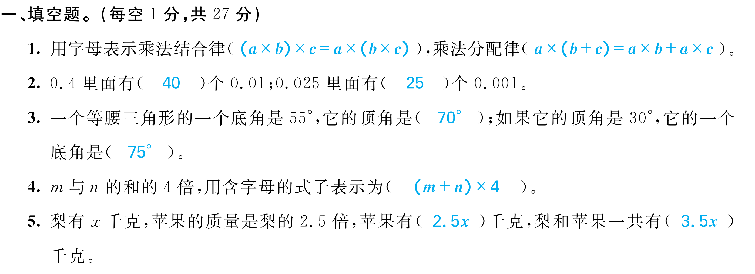

Slide 8
